Slide 1
Cadernos 6 e 7:
ARTE E ALFABETIZAÇÃO
MATEMÁTICA NA PERSPECTIVA DO LETRAMENTO
ORIENTADORA: Caroline Sati Muller
E-mail: poentecarol@gmail.com

Slide 2
Leitura Deleite;
Caderno 6;
Atividade em grupo;
Caderno 7;
Atividade em grupo;
Orientações quanto as atividades EAD.

Slide 3
LEITURA DELEITE

Slide 4
LENDA DO SURGIMENTO DO TANGRAM
Era uma vez um ser humano que era muito quadrado.

Slide 5
De tão inconformado com sua quadradice, entrou em crise e começou a olhar-se sob outros ângulos. Na tentativa de compreender-se melhor, fez um movimento de voltar-se para si mesmo. E descobriu que poderia transformar-se em dois triângulos. Ficou muito feliz com essa transformação.

Slide 6
E percebeu que, ao dividir-se em dois triângulos, separou seu corpo de sua cabeça. Então, resolveu que, para compreender o mundo e a si mesmo, ele deveria dividir sua cabeça entre a razão e a emoção e criou mais dois triângulos.

Slide 7
Ao dobrar seu o corpo pela cintura, descobriu que poderia criar um novo triângulo. Mas o que chamou sua atenção foi o que restou dessa transformação: agora ele tinha um barquinho, que poderia levá-lo para longe, muito longe, aonde ele nunca havia ido antes, em toda a sua vida de quadradice.

Slide 8
E navegou, navegou, até que bateu em um rochedo e partiu-se ao meio.
Mas não desanimou: ao ver-se quebrado, percebeu que havia encontrado um par de sapatos. E decidiu: um dos pés do sapato iria pensar pela emoção, e o outro, pela razão. Aquele que era seguido pela emoção acabou sendo um pouco precipitado e quebrou a ponta do sapato: e ele descobriu que seu pé se dividiu em um triângulo e um quadrado.

Slide 9
O outro pé, que era regido pela razão, ficou muito preocupado e retraído. E, por ficar sem reação por tanta precaução, acabou quebrando seu calcanhar. Depois de toda essa viagem em busca pelo conhecimento de si mesmo, o homem quadrado descobriu que nunca havia deixado de ser quadrado, mas que poderia transformar-se a partir do conhecimento que ele havia construído durante sua vida: sua essência era a mesma, mas agora os novos conhecimentos enriqueceram sua compreensão do mundo e dos outros seres humanos ao seu redor.

Slide 10
E, ao voltar a ser quadrado, teve dificuldade para encontrar sua forma original, porque nunca mais voltaria a ser a simples soma das partes: sua capacidade de dividir-se em vários formatos o havia tornado em um ser múltiplo e cheio de novos sentidos.

Slide 11
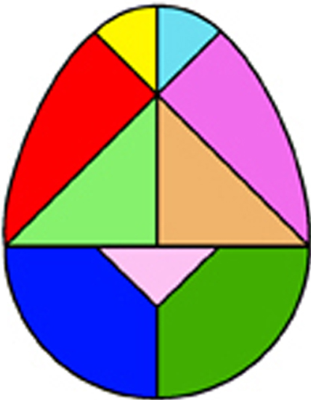
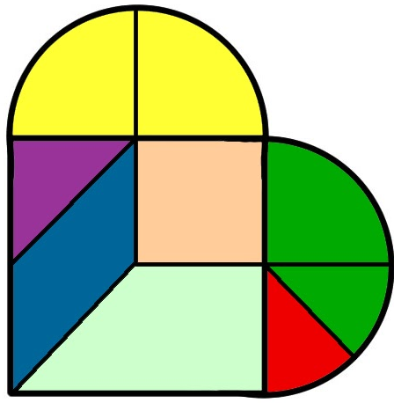
OUTROS TIPOS DE TANGRAM

Slide 12
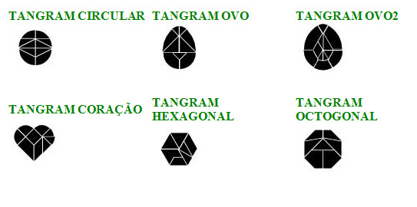

Slide 13
Temáticas dos cadernos do PNAIC 2015
Caderno de apresentação | Gestão escolar no Ciclo de Alfabetização
Caderno 1 | Currículo na perspectiva da inclusão e da diversidade: as Diretrizes Curriculares Nacionais da educação Básica e o Ciclo de Alfabetização
Caderno 2 | A criança no Ciclo de Alfabetização
Caderno 3 | Interdisciplinaridade no Ciclo de Alfabetização
Caderno 4 | A organização do trabalho escolar e os recursos didáticos na Alfabetização
Caderno 5 | A oralidade, a leitura e a escrita no Ciclo de Alfabetização
Caderno 6 | A arte no Ciclo de Alfabetização
Caderno 7 | Alfabetização matemática na perspectiva do letramento
Caderno 8 | Ciências da Natureza no Ciclo de Alfabetização
Caderno 9 | Ciências Humanas no Ciclo de Alfabetização
Caderno 10 | Integrando Saberes

Slide 15
Refletir sobre os principais pressupostos teórico-metodológicos do Ensino de Arte na contemporaneidade.
Compreender as especificidades do Ensino da Arte das diferentes linguagens artísticas (Artes Visuais, Dança, Música e Teatro).
Refletir sobre os desafios e possibilidades do Ensino de Arte no ciclo de alfabetização.
Compreender a importância do Ensino de Arte na formação de crianças e professores do ciclo de alfabetização.

Slide 16
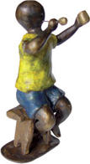
DIREITOS DE APRENDIZAGEM: COMPONENTE CURRICULAR ARTE
"A arte tem a finalidade de penetrar a vida, atingir a realidade, esboçar a verdade.”
João César das Neves
"Ter uma arte é viver em função de alguma coisa que excede o acontecer da vida. A arte exige corpo e alma, pensamento e emoção, liberdade e obsessão.“
Inês Pedrosa
Cruz, Ivan. Bolinha de Sabão. Escultura.

Slide 17
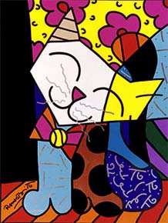
REFLEXÕES INICIAIS
Que atividades de artes têm sido desenvolvidas nas escolas?
Quem planeja e implementa essas atividades?
Com que finalidades?
Como são avaliadas?
Que aprendizagens são/não são garantidas às crianças.
Britto, Romero. Bigodes ondulados. Pintura em tela.

Slide 18
Sugestões de atividades:
Para a professora e pesquisadora Rosa Iavelberg (2006), a concepção de desenho na escola contemporânea parte das necessidades e interesses da criança, proposições da autora para favorecer a aprendizagem do desenho estão:
Desenhar muito e com frequência;
Realizar observações de desenhos de colegas e de produtores de desenhos da comunidade e de outros artistas;
Realização de desenhos de imaginação, de memória e de observação de outros desenhos ou do mundo físico.

Slide 19
“A IMPORTÂNCIA DA ARTE NA EDUCAÇÃO”
Vídeo

Slide 20
ATIVIDADE EM GRUPO

Slide 21
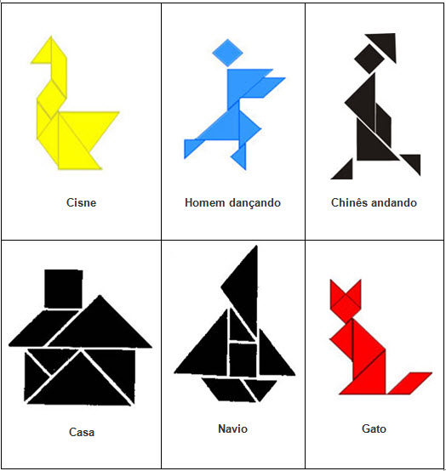
EXPLORANDO OUTRAS FORMAS

Slide 22
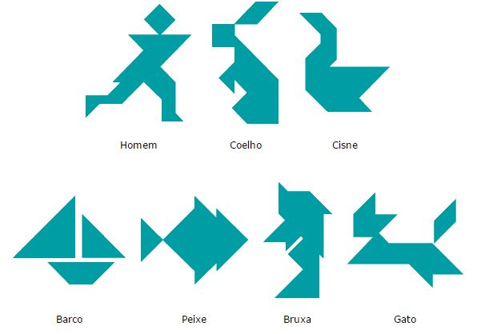
AGORA É COM VOCÊ!

Slide 24
Alfabetização matemática na perspectiva do letramento
2014

Slide 25
Retomar temáticas relevantes dos anos anteriores do PNAIC;
Aprofundar temáticas da Educação Matemática essenciais para o ciclo de alfabetização.

Slide 26
Matemática como um texto
Alguns conhecimentos são fundamentais para se viver em sociedade, por exemplo:
Saber contar;
Calcular;
Medir;
Perceber proporcionalidades;
Reconhecer formas;
Fazer leitura de gráficos e tabelas.

Slide 27
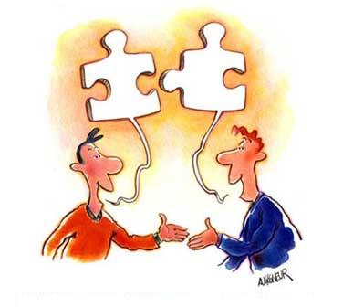
Representar, falar, escutar, escrever e ler são habilidades de comunicação que também fazem parte da aprendizagem da Matemática na perspectiva do letramento.

Slide 28
SUPORTES TEXTUAIS
Mapas;
Contas de água, luz e telefone;
Panfletos de lojas e supermercados;
Outdoors;
Textos instrucionais;
Textos escolares;
Dentre outros.

Slide 29
SUGESTÕES DE MATERIAIS
Caixa matemática (fita métrica, trena, régua, cédulas de dinheiro, palitos, dados, cronômetro, relógio, instrumentos de medidas convencionais e não-convencionais, calculadoras, entre outros);
Problemoteca (diferentes tipos de situações-problema);
Jogos (tangram, dominó, xadrez, dama, jogo da velha, pega varetas, etc.).

Slide 30
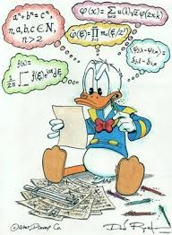
Devemos trabalhar o espírito investigativo, crítico e criativo, no contexto de situações-problema, produzindo registros próprios e buscando diferentes estratégias de solução.

Slide 31
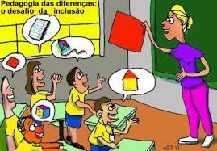
Cabe ao professor conduzir a elaboração das argumentações e contra-argumentações de modo que as crianças adquiram maior autonomia em suas respostas.

Slide 32
“[...] afirmo a importância de que as crianças compreendam que toda escrita pressupõe um leitor, seja ele um leitor possível ao qual endereçamos a escrita de nosso texto, seja ele um leitor presencial que assume o papel de interlocutor no momento da escrita. Neste sentido, na existência da função social da escrita, as crianças pensam sobre quais elementos necessitam estar presentes em seus registros. As várias formas de registro possibilitam a produção e apropriação de sentidos próprios do objeto matemático pelas crianças, a produção de significados compartilhados entre os alunos e o professor no contexto das aulas, além da reflexão do professor sobre sua prática (SMOLE, 2001).”

Slide 33
ORGANIZAÇÃO DA ATIVIDADE
É relevante, no planejamento do professor, a organização da sala de aula e os diferentes agrupamentos. Nesse sentido, Leal (2005) propõe quatro modos de organização das atividades pelo professor:
Grande grupo: o professor realiza uma única atividade, tendo por objetivo desenvolver determinados conhecimentos;
Pequenos grupos: cada grupo pode trabalhar independentemente, realizando a mesma tarefa ou propor atividades diversificadas, em que cada grupo tem uma tarefa a ser cumprida;
Duplas: as duplas têm a possibilidade de levantar hipóteses, discutir e argumentar suas ideias de forma mais intensa, sem precisar disputar a fala com o grande grupo;
Individualmente: o aluno tem a possibilidade de refletir e sistematizar os seus próprios saberes e coordenar as suas ações.

Slide 34
ATIVIDADE EM GRUPO

Slide 35
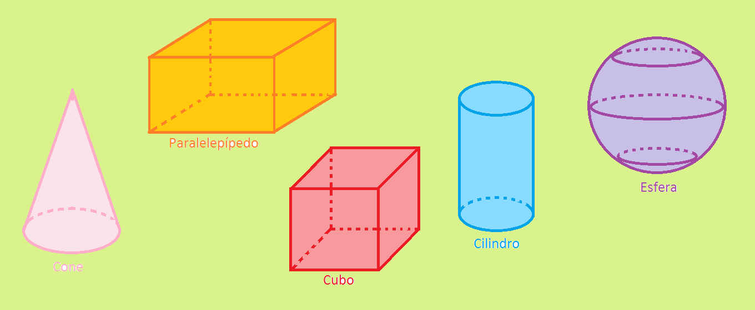
FIGURAS TRIDIMENSIONAIS

Slide 36
TRATAMENTO DA INFORMAÇÃO

Slide 37
ANÁLISE DAS HABILIDADES

Slide 38
SEMINÁRIO FINAL 15/12
Apresentação da atividade EAD;
Entrega do modelo de relato de experiência da sequência didática.

Slide 39
Tarefa EAD = 20 h
Junto com o grupo escola, analise e discuta os resultados da ANA 2014, e os resultados da Provinha Brasil Teste 1 – 2016;
Aponte as habilidades que estão em defasagem (Língua Portuguesa e Matemática);
Elabore uma sequência didática que possibilite trabalhar em sala de aula essas habilidades a serem desenvolvidas.

